Slide 1
Департамент образования администрации города Нижнего Новгорода
Муниципальное автономное дошкольное образовательное учреждение
"Детский сад № 90 "ДАНКО"
(МАДОУ №90)
Программа по взаимодействию с родителями (законными представителями)
«Мы вместе»
«Сотрудничество ДОО с семьями обучающихся по вопросам социально-коммуникативного развития»
Авторы программы:
Ушакова-Славолюбова О.А. – заведующий МАДОУ
Горчикова И.В. – заместитель заведующего
Куканнова Ю.А. – ст. воспитатель
0

Slide 2
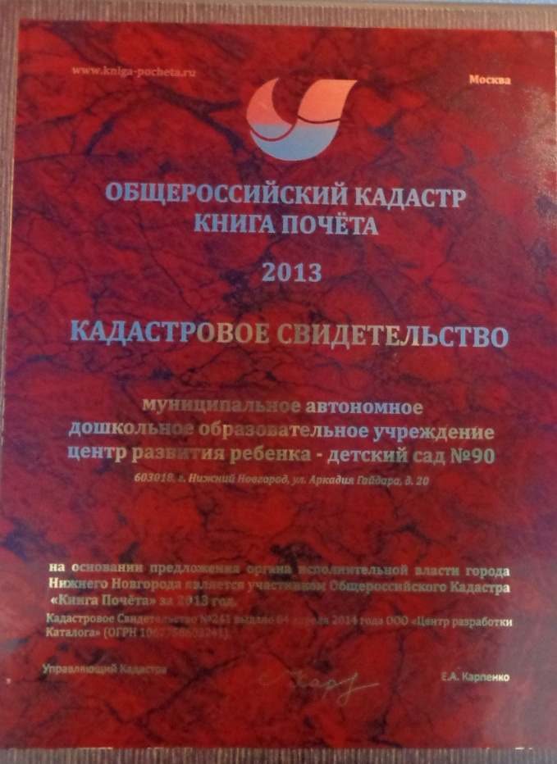
Дошкольная Академия Наук Креативного Образования

Slide 3
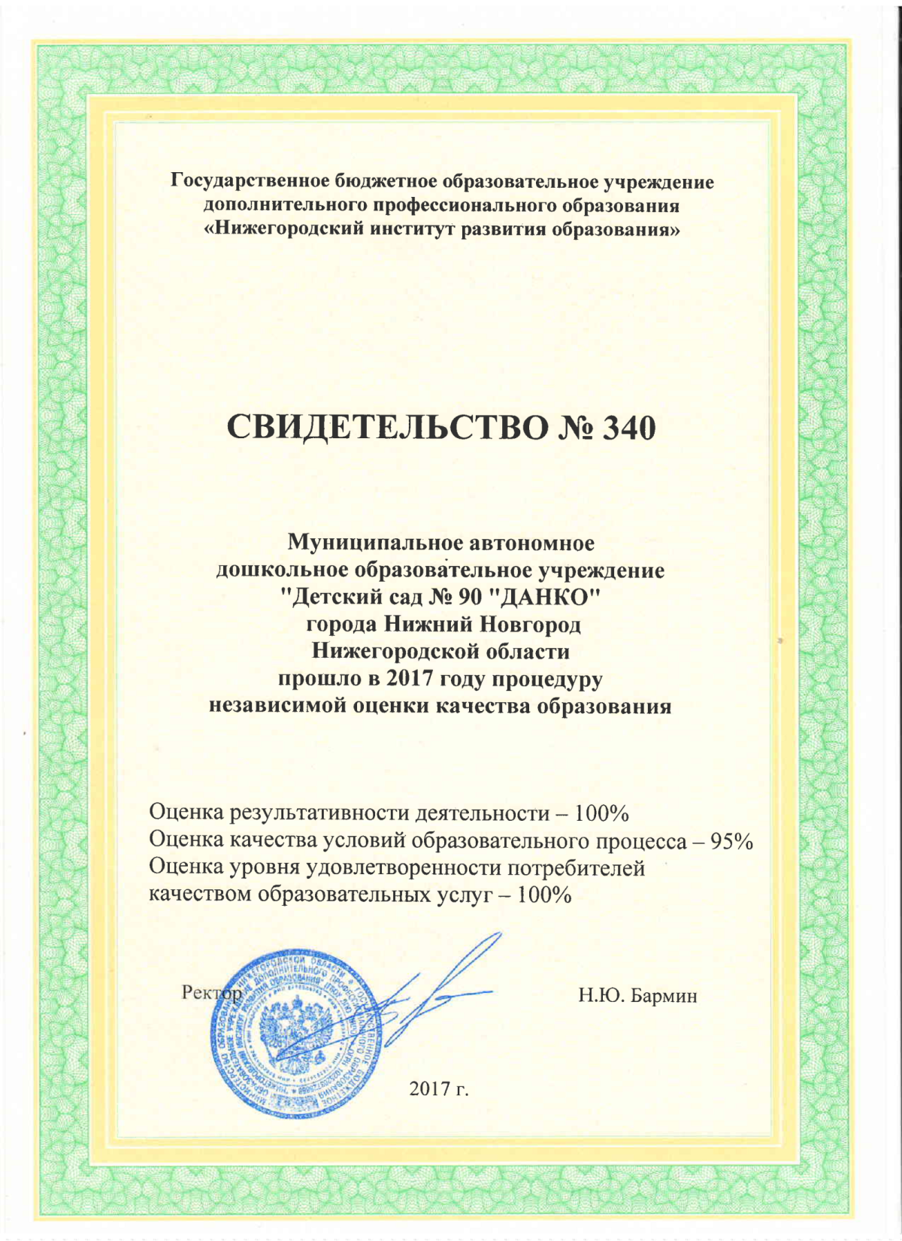
Мониторинг
результаты Независимой оценки качества образования МАДОУ №90 экспертами ГБОУ ДПО НИРО

Slide 4
Субъекты образовательного процесса
Обучающиеся МАДОУ № 90
68 обучающихся
2-3 лет
261 обучающихся
3-7 лет

Slide 5
Субъекты образовательного процесса
Социальный паспорт родителей обучающихся
Образование родителей обучающихся
Состав семей обучающихся

Slide 6
Статус родителей обучающихся
Взаимодействие семьи и ДОО в вопросах воспитания детей.

Slide 7
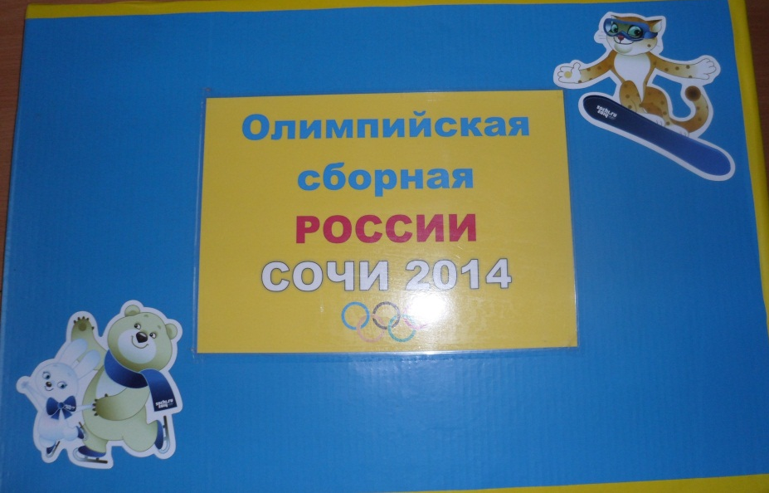
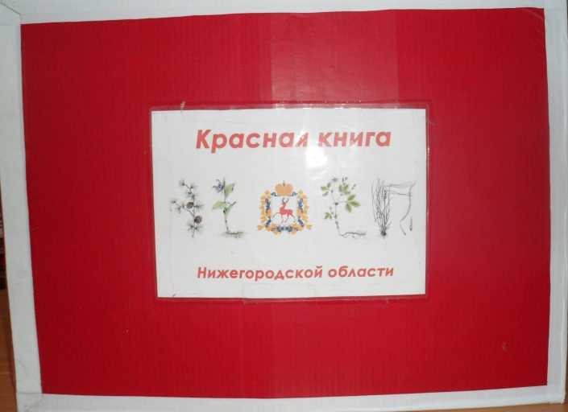
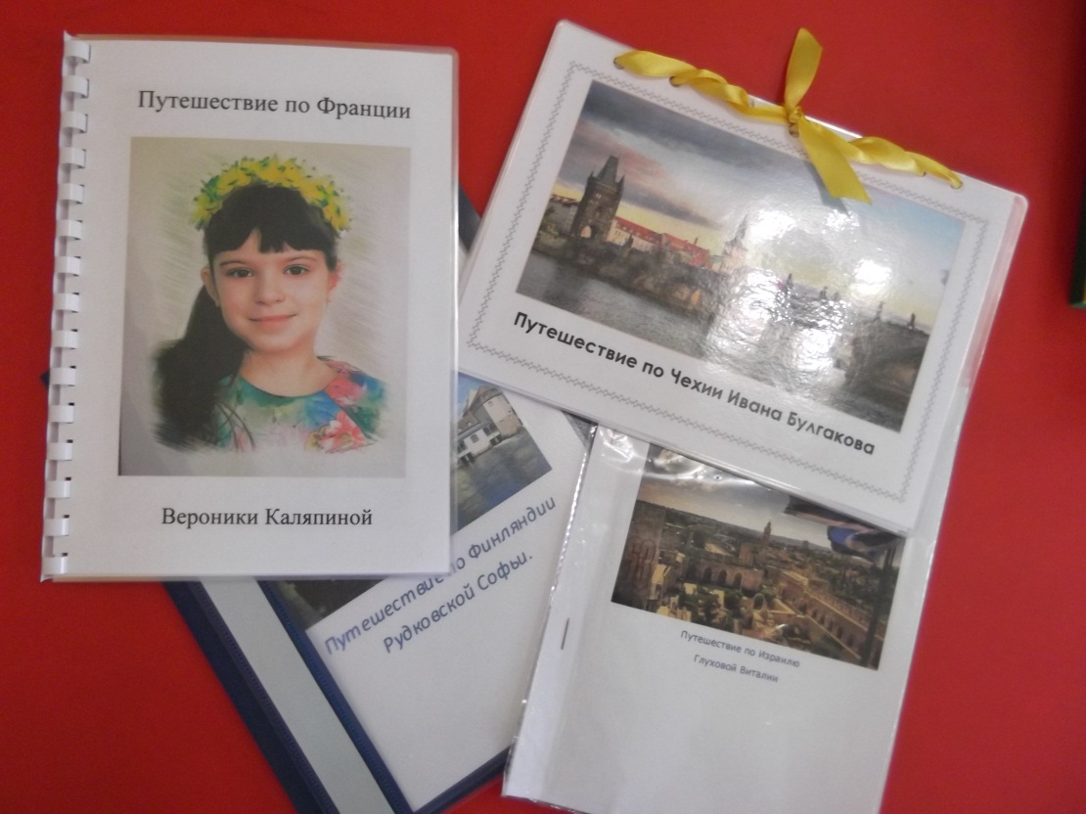
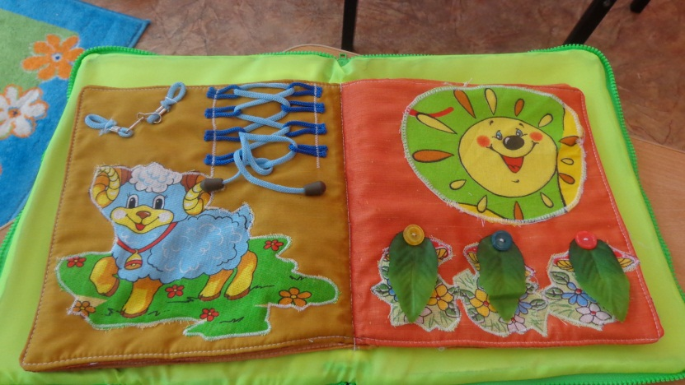
Формы взаимодействия
Речевое развитие
Создание:
Книжек- путешествий
книг

Slide 8
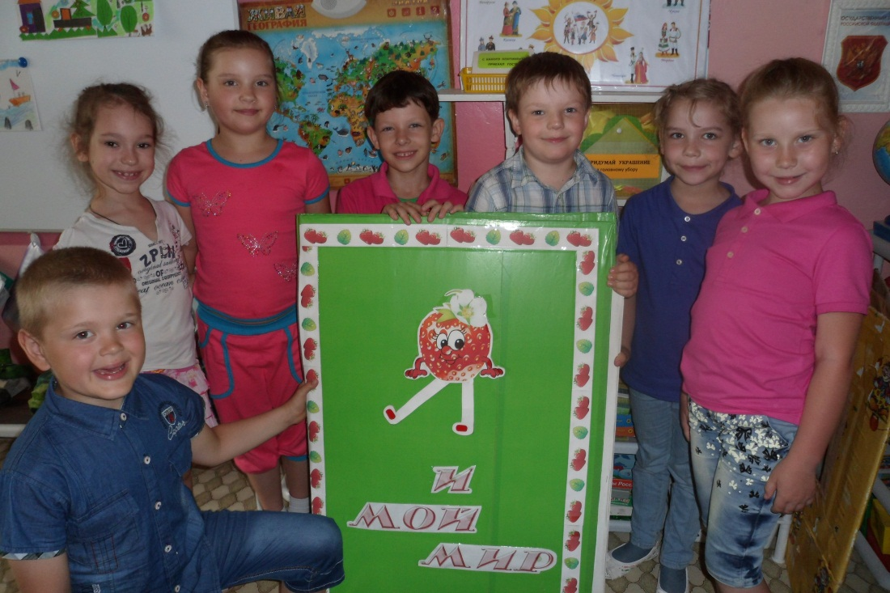
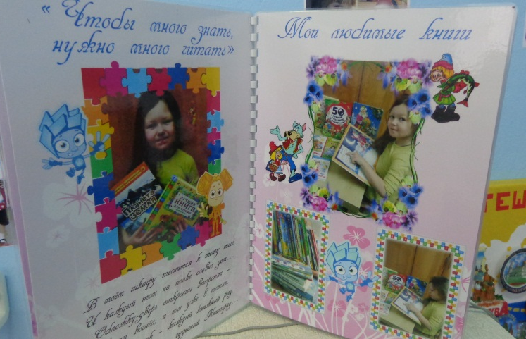
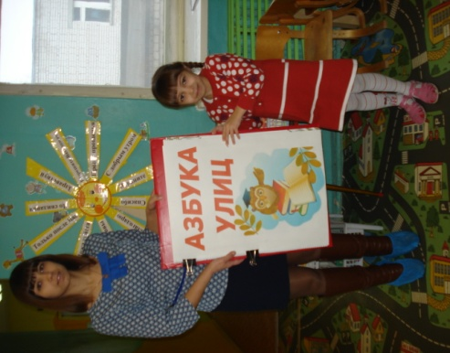
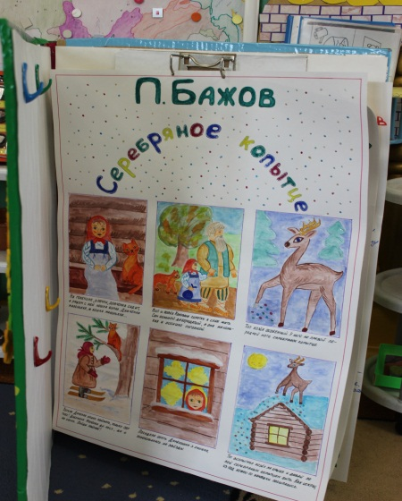
Портфолио
Сочинение сказок

Slide 9
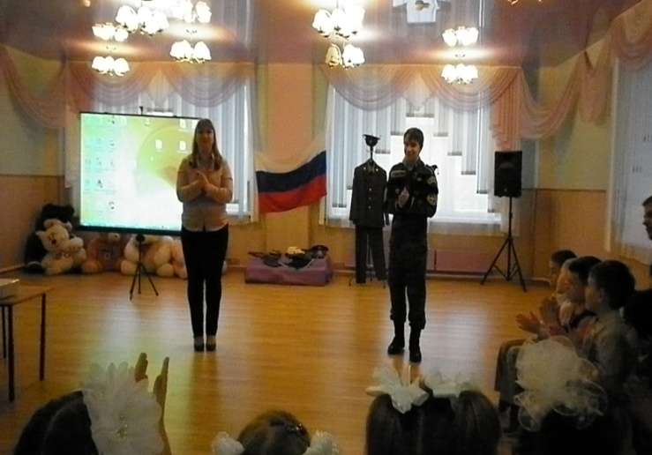
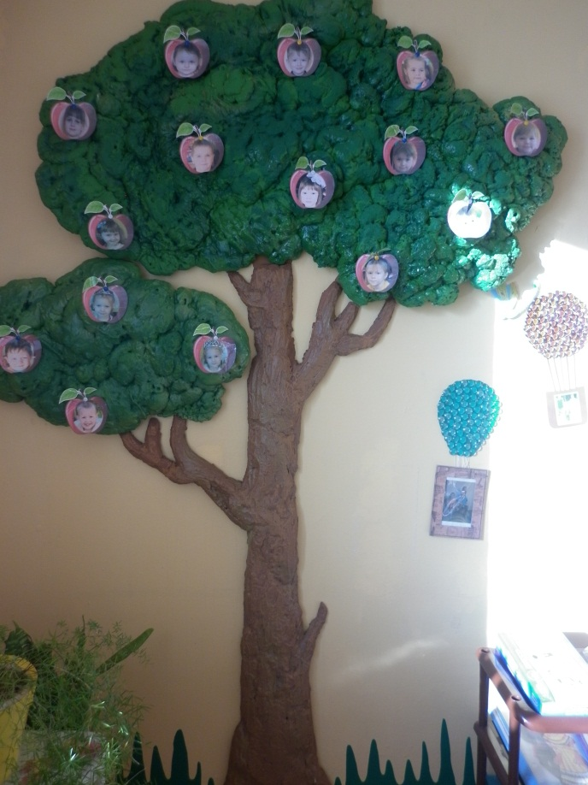
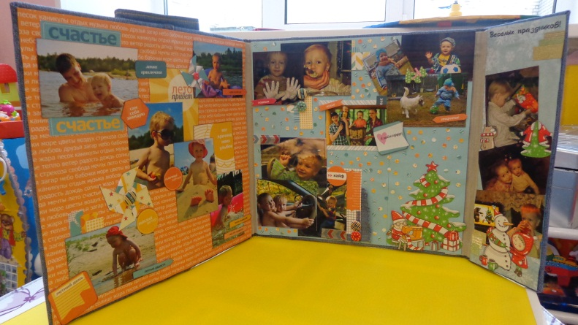
«Встречи с
профессиями»
Создание
портфолио
«Древо семей»
Участие во всемирных
Днях наблюдения птиц
Социально-коммуникативное развитие

Slide 10
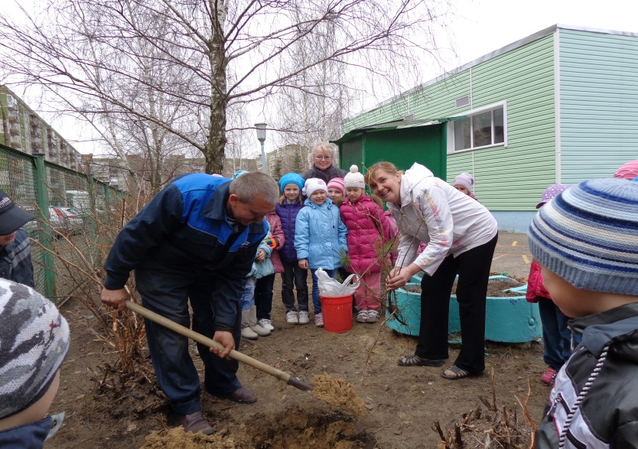
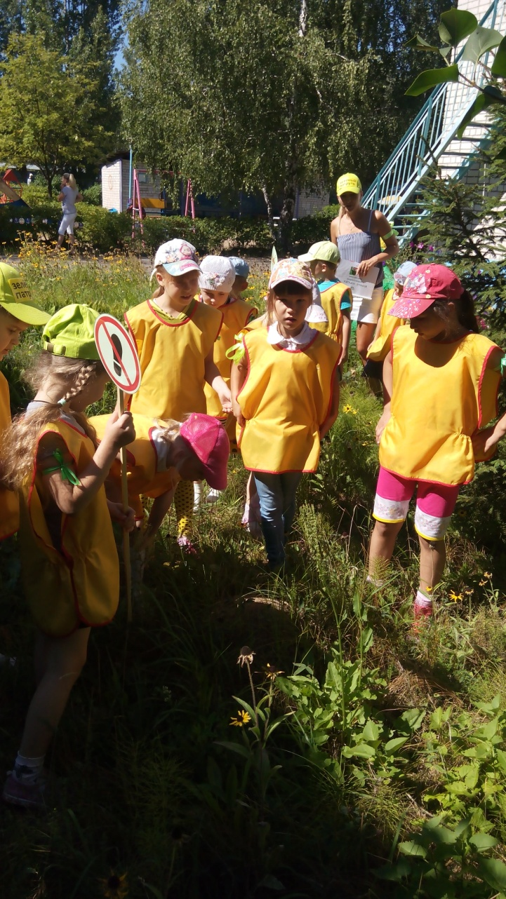
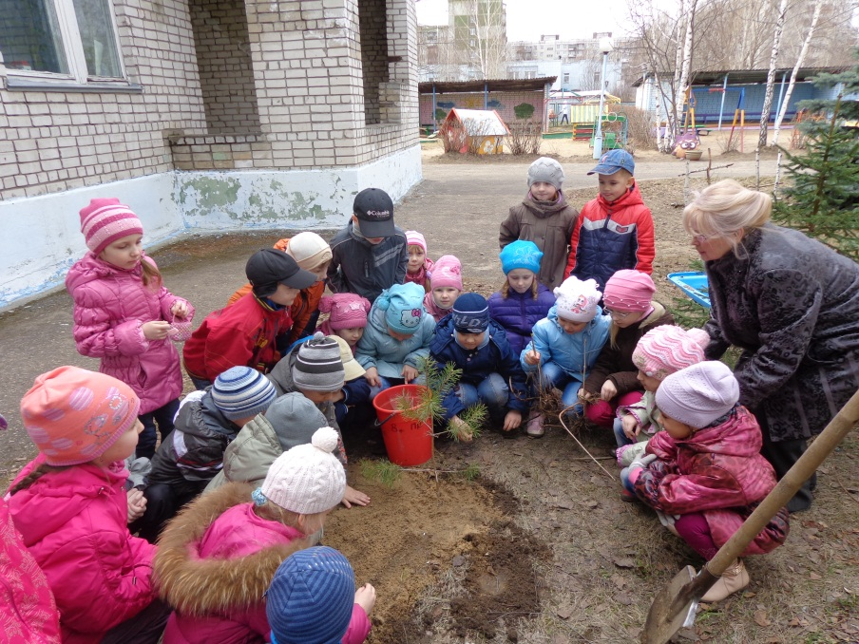
* Коллективная и индивидуальная трудовая деятельность

Slide 11
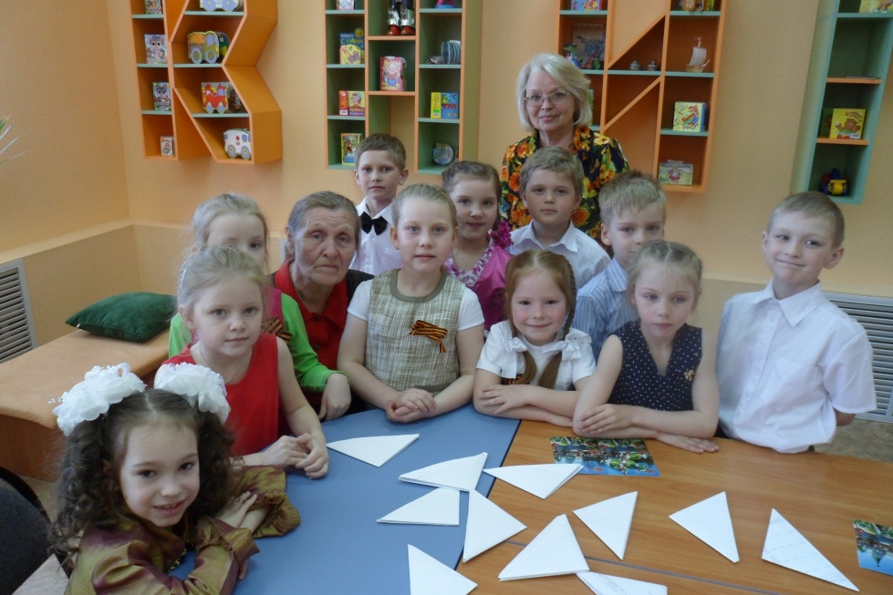
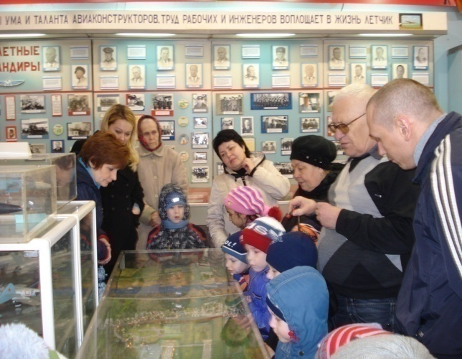
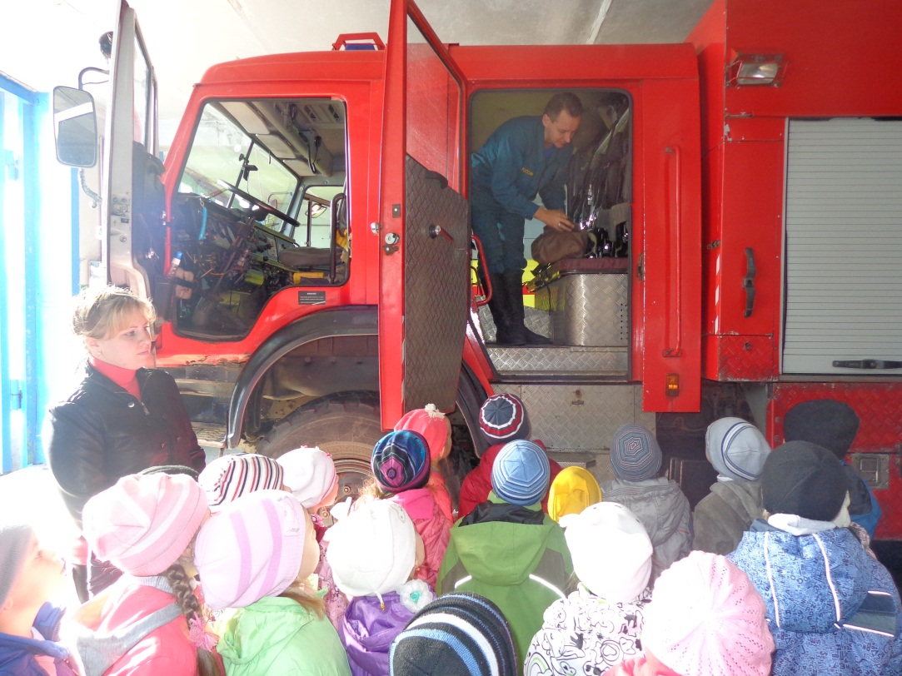
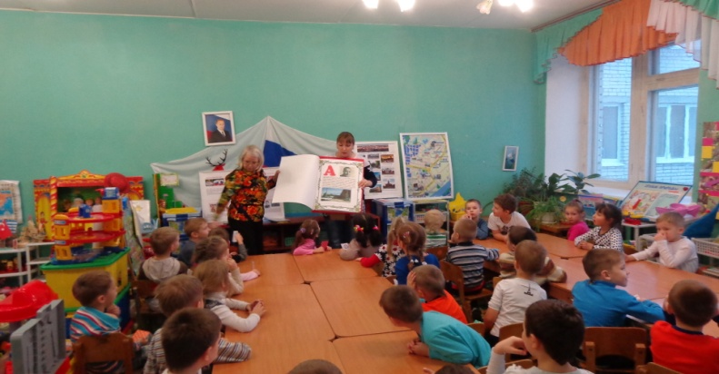
* Экскурсии

Slide 12
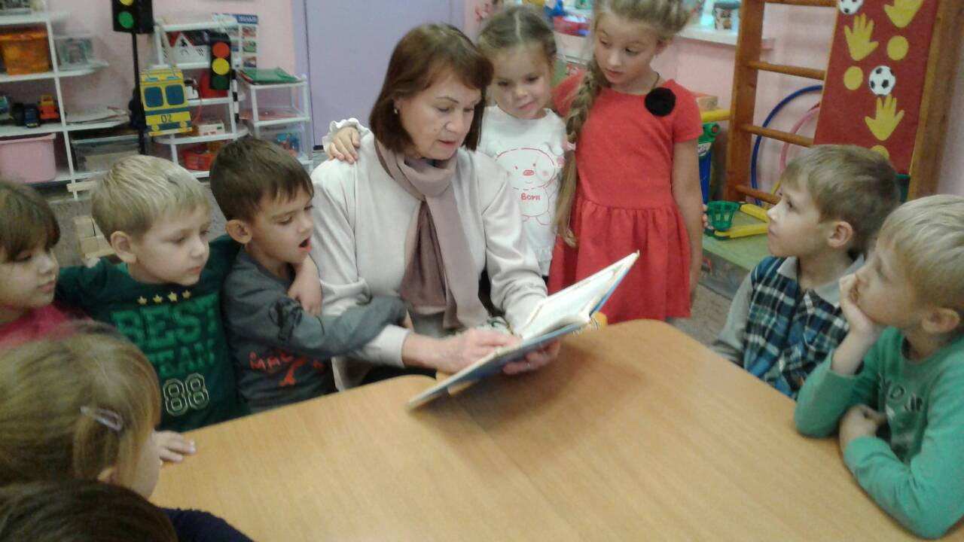
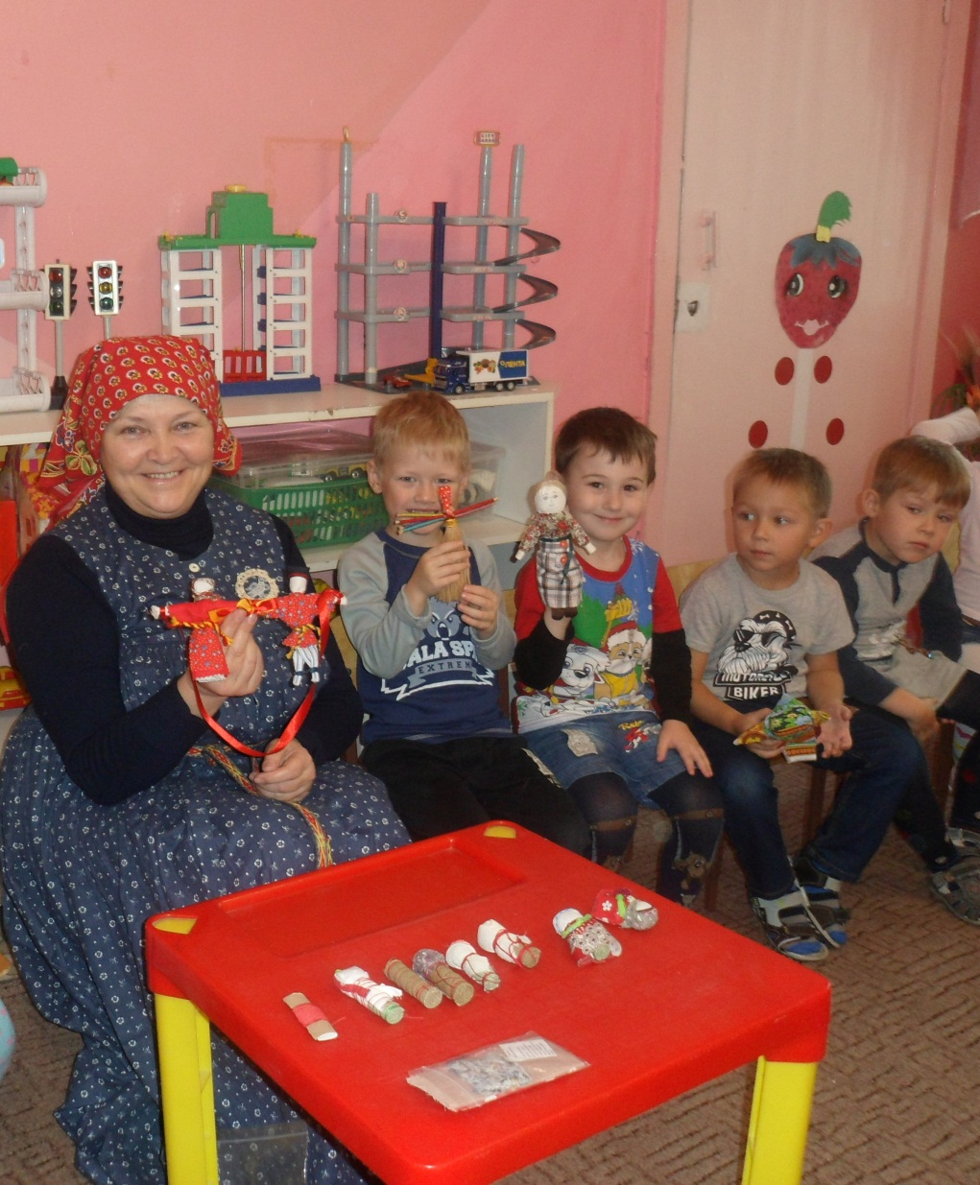
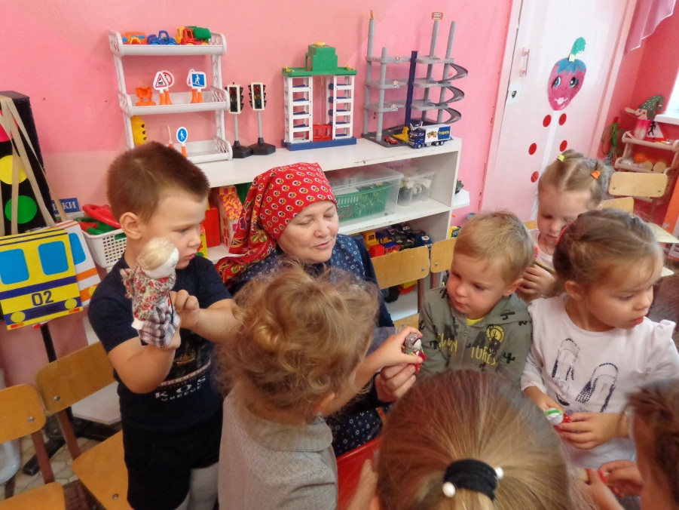
* Гостиные

Slide 13
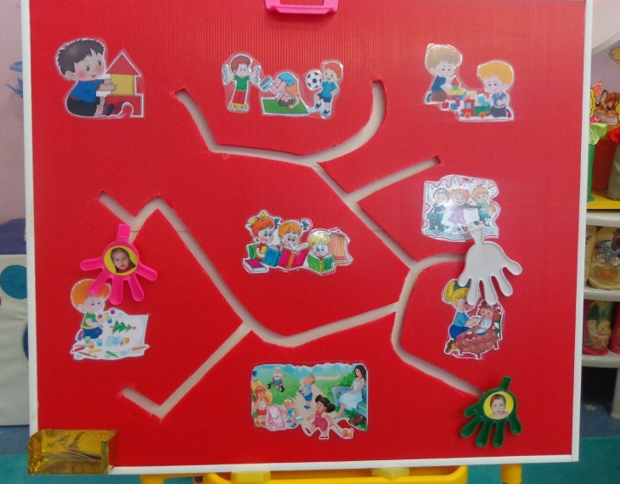
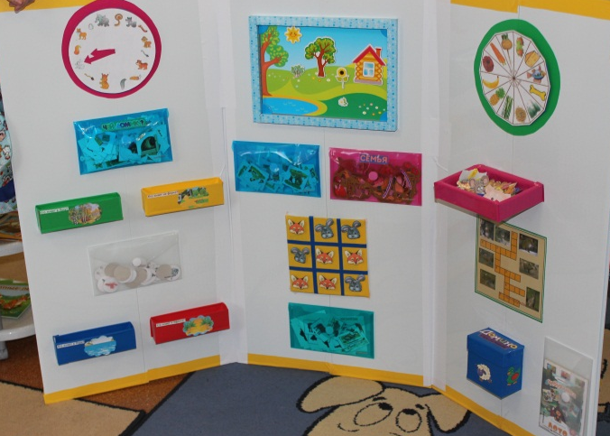
Познавательное развитие
Участие в экологических
акциях «Папа может»
Изготовление авторских дидактических игр и пособий
Подготовка мультимедийных обучающих презентаций

Slide 14
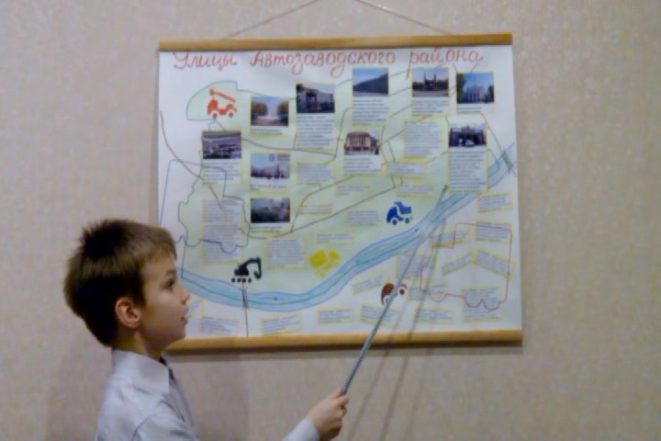
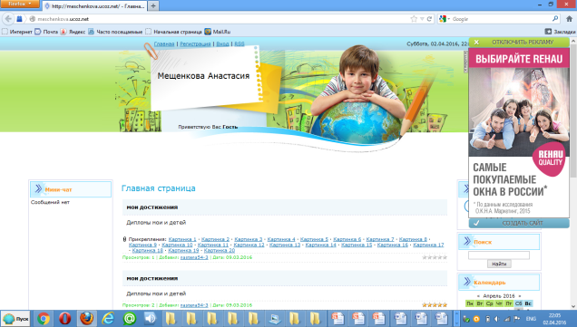
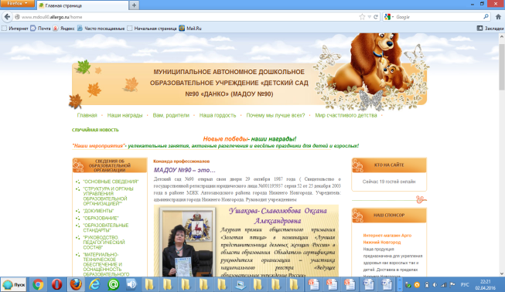
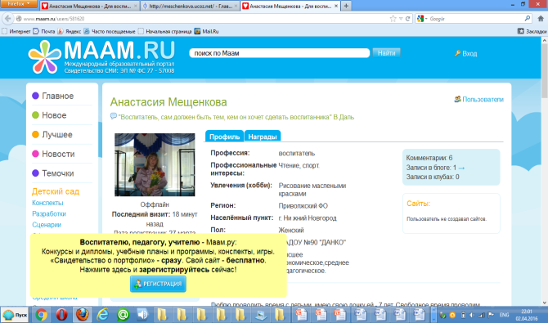
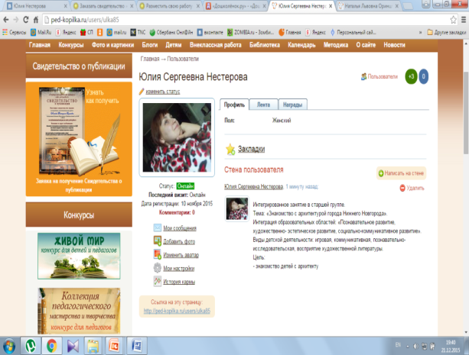
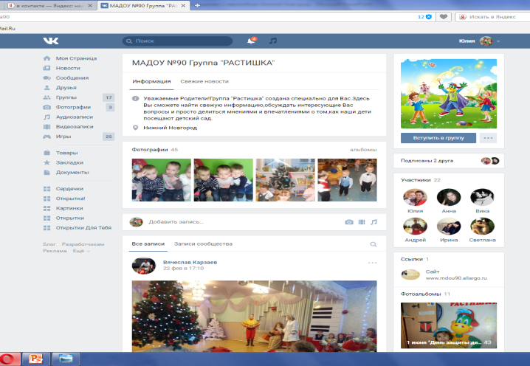
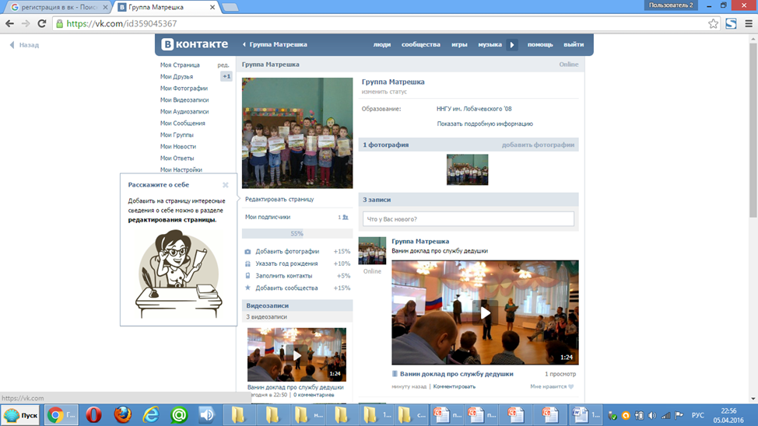
ИКТ технологии
Трансляции семейных
достижений
( с использованием фоторамок )
Участие в интернет опросах
Создание и ведение сайтов в
сети интернет

Slide 15
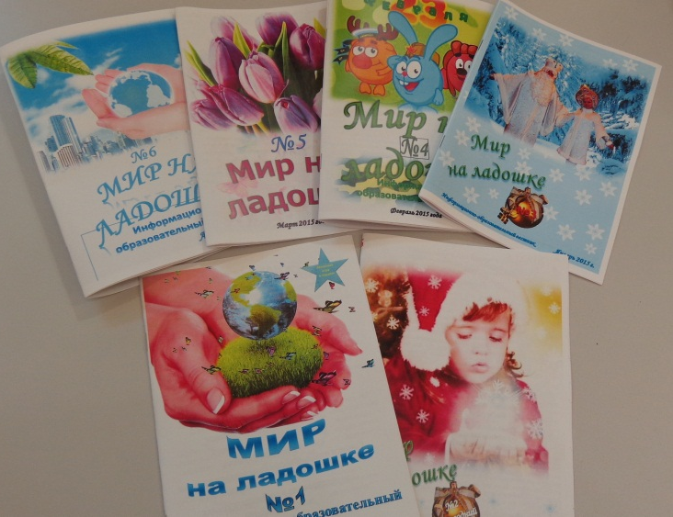
Информационно-образовательный вестник МАДОУ №90

Slide 16
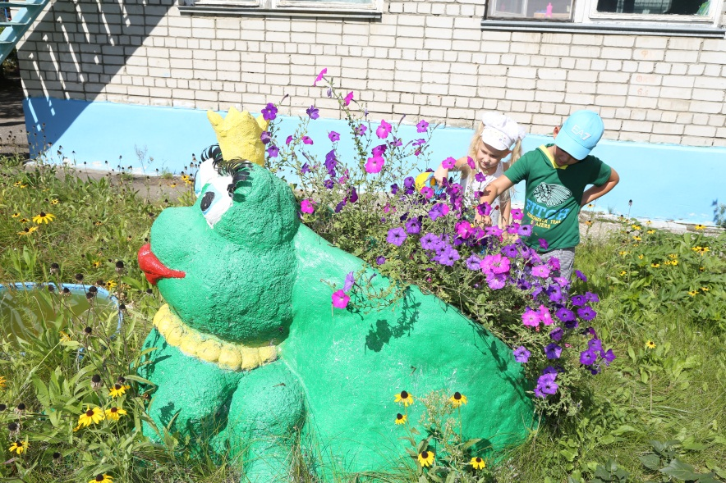
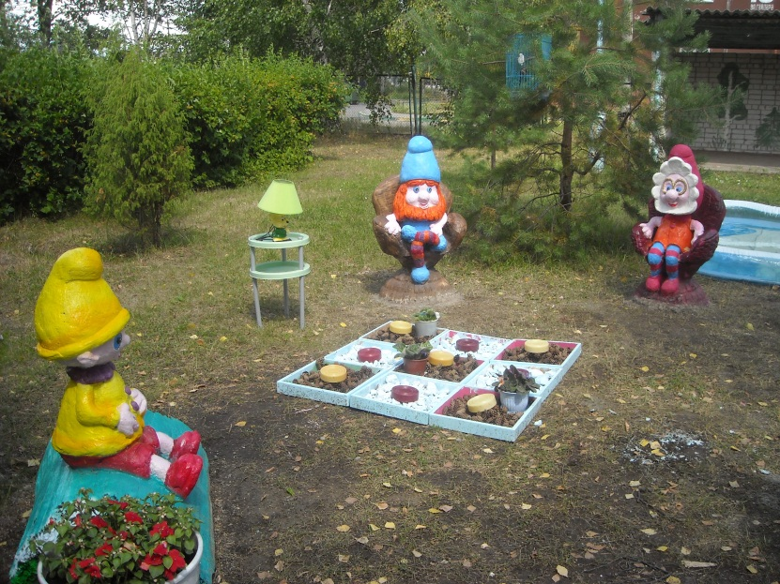
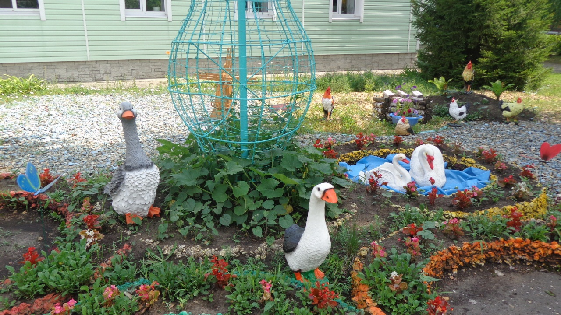
Выращивание рассады
Оформление клумб, цветников
Изготовление и приобретение
скульптур малых форм

Slide 17
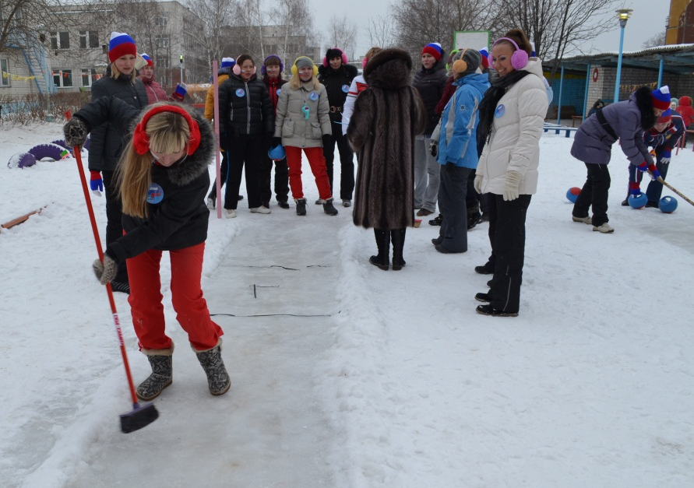
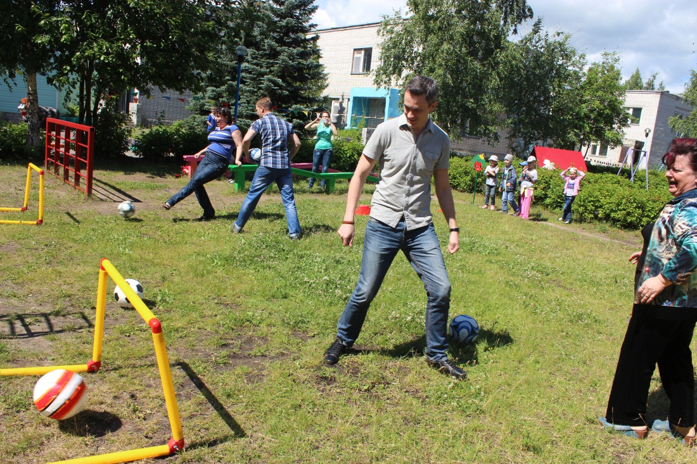
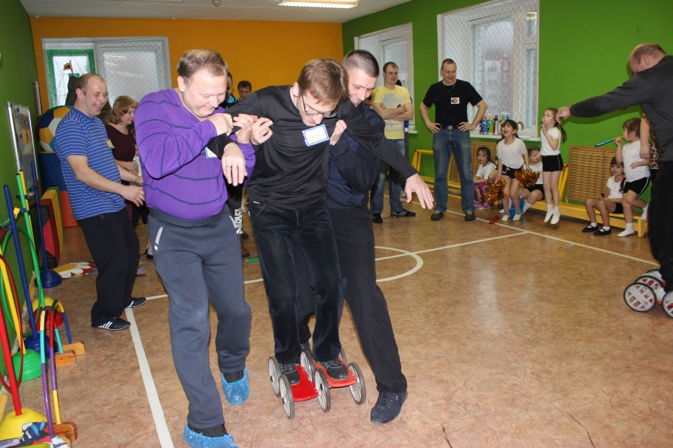
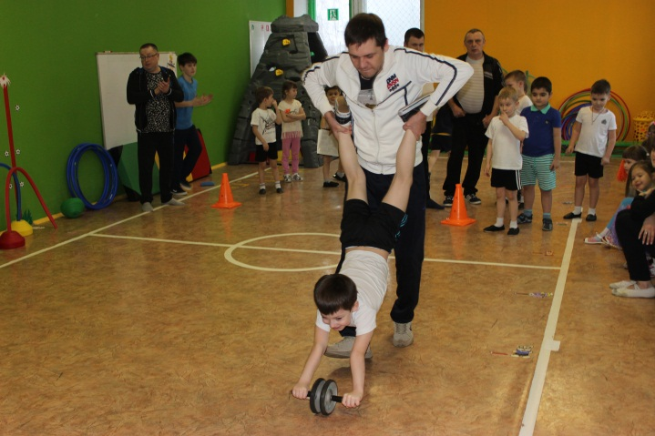
физическое развитие
Участие в спортивных мини-олимпиадах
Проведение подвижных игр и зарядок (с использованием ИКТ)
Спортивных развлечениях и праздниках

Slide 18
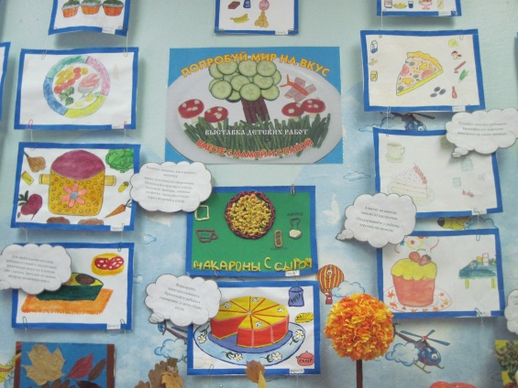
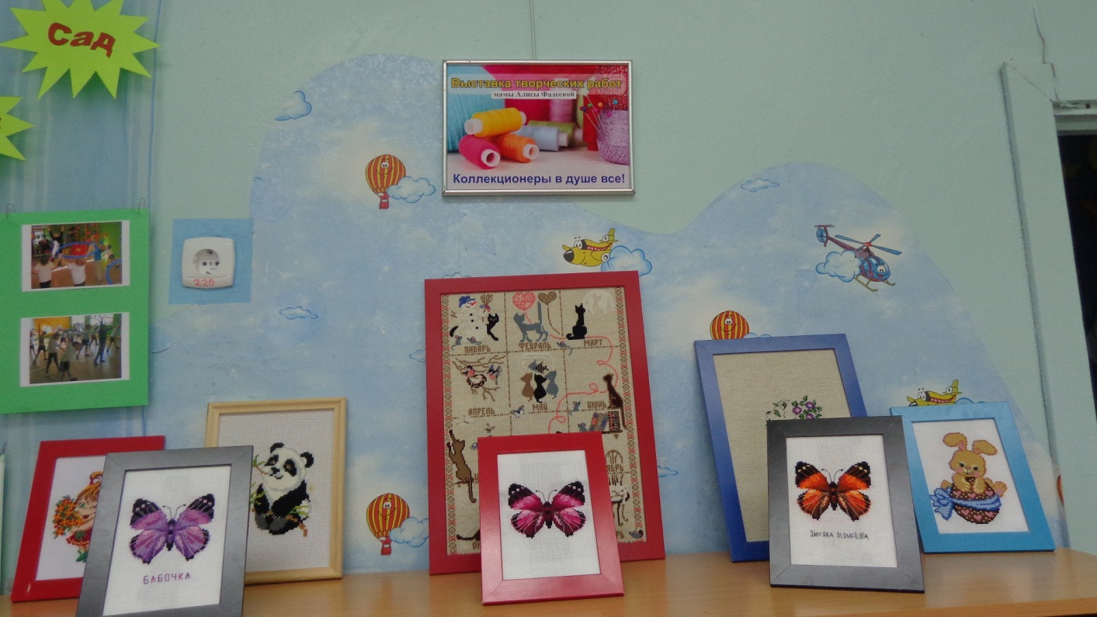
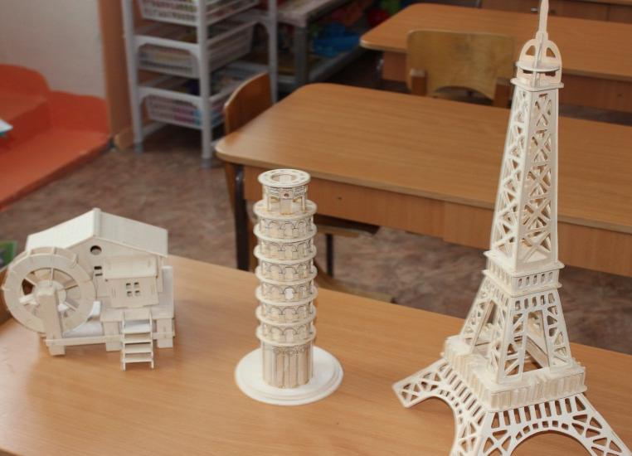
Художественно-эстетическое развитие
Изготовление работ на выставки
Подготовка персональных выставок

Slide 19
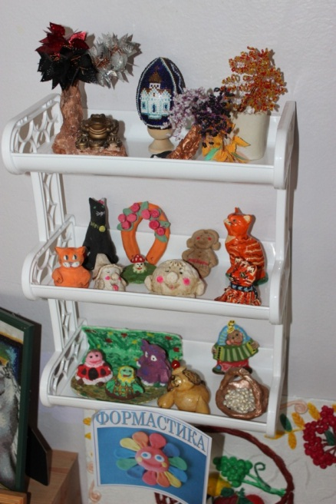
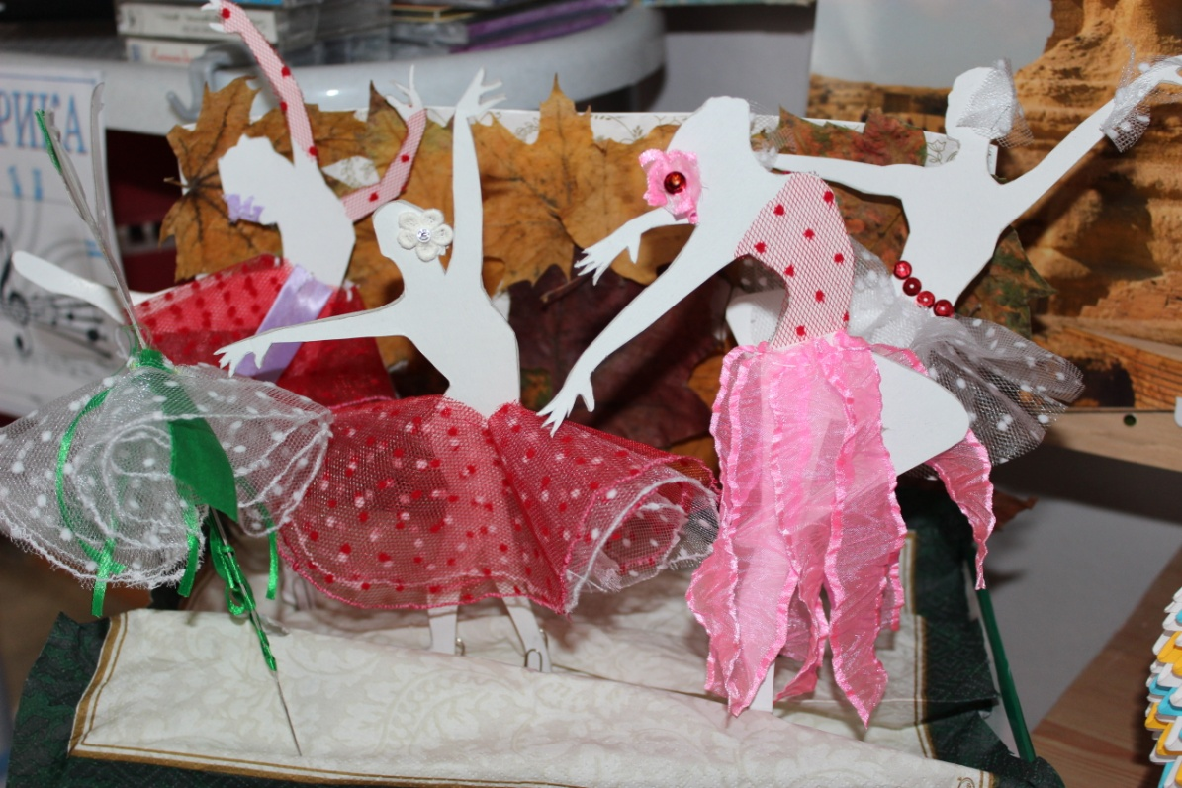
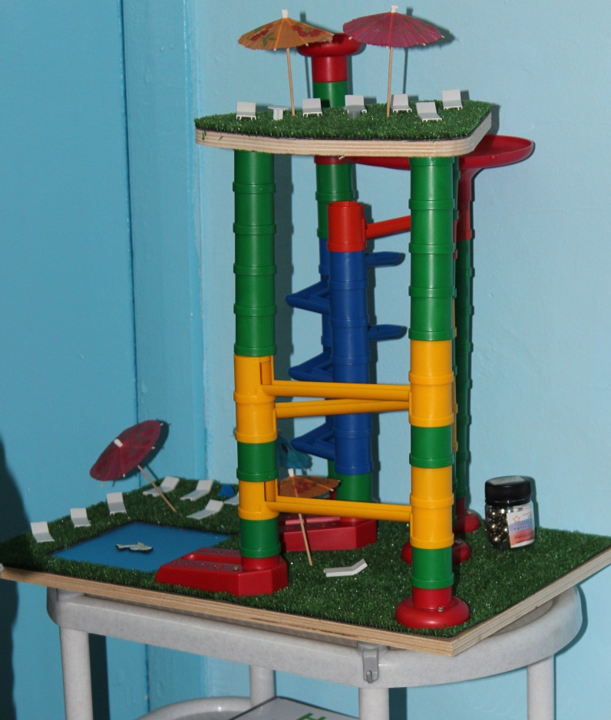
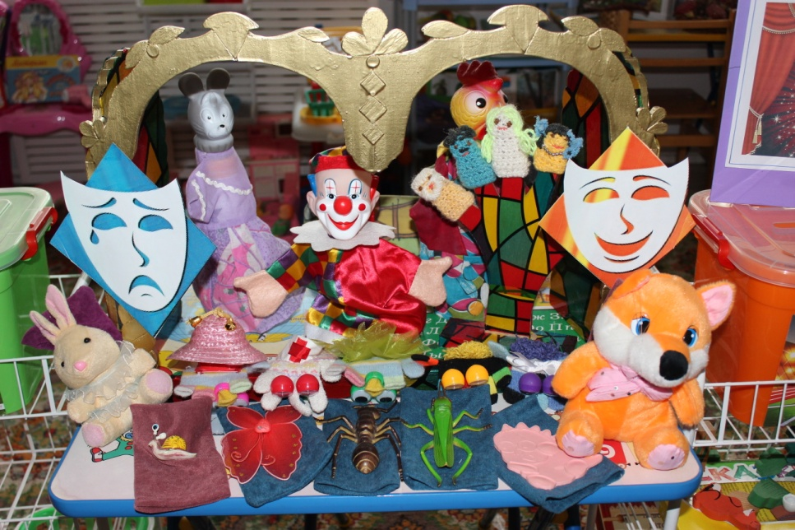
* Творческие мастерские

Slide 20
Мониторинг участия родителей в создании проектной развивающей предметно-пространственной среды группы

Slide 21
Содержание программы «Мы вместе»
Паспорт программы
1. Обоснование.
2. Аналитическое обоснование работы с семьей.
3. Концептуальные основы программы.
4. Цель и задачи программы.
5. Механизм реализации.
6. Управление.
7. Мониторинг.
8. Ожидаемые результаты.
9. Заключение.
10.Методическое обеспечение программы.
11. Приложение

Slide 22
Цель реализации программы:
Создание условий для познавательного, интеллектуального и творческого развития обучающегося, усвоение ребенком норм и ценностей, принятых в обществе, включая моральные и нравственные ценности, духовного и физического здоровья в условиях партнерского взаимодействие с семьёй.
Задачи реализации программы:
1. Укреплять социальное партнерство с семьей (сотрудничество профессиональное, целенаправленное и содержательное) в интересах развития личности ребёнка средствами детско-взрослых образовательных проектов, на основе применения современных ИКТ технологий и разработанных ЭОР.
2.Повышать качество педагогического просвещения родителей обучающихся ДОО с целью формирования педагогической компетенции.
3.Совершенствовать систему педагогической поддержки важнейших социальных функций семьи, влияющих на качество семейного воспитания детей раннего и дошкольного возраста.
4.Обеспечить научно-методическое, нормативно-правовое и материально-техническое сопровождение взаимодействия ДОО с семьями.
5. Совершенствовать систему повышения квалификации педагогических кадров по вопросам использования эффективных технологий сотрудничества с семьей.
6.Способствовать обогащению социального и культурного опыта участников образовательных отношений.
7. Приобщать родителей и детей к национальным традициям, формировать ценностное отношение к природе, истории малой родины средствами образовательного проектирования.
8. Совершенствовать управление педагогической системой поддержки дошкольной образовательной организацией семей, имеющих детей.

Slide 23
Направленность программы:
Повышение педагогической, социальной и креативной компетентности родителей.
Формирование ситуационно-ролевой адаптация семьи.
Конструктивное отношение к интересам ребенка, поддержка его позиции.
Повышение профессиональной компетентности педагогических кадров.
Формирование единого позитивного пространства с учетом индивидуальных возможностей семей.
Повышение качества детско-родительской активности.

Slide 24
Принципы программы
«Мы вместе»
Принцип гуманизации
Принцип индивидуализации
Принцип открытости
Принцип учета возрастных особенностей
Принцип психологической комфортности
Принцип диалогизации
Принцип социального партнерства, взаимопонимания и доверия
Принцип «Активного слушателя»
Принцип согласованности действий
Принцип самовоспитания и самообучения
Принцип ненавязчивости
Принцип жизненного опыта
Принцип предметно-развивающего пространства
Принцип безусловного принятия

Slide 25
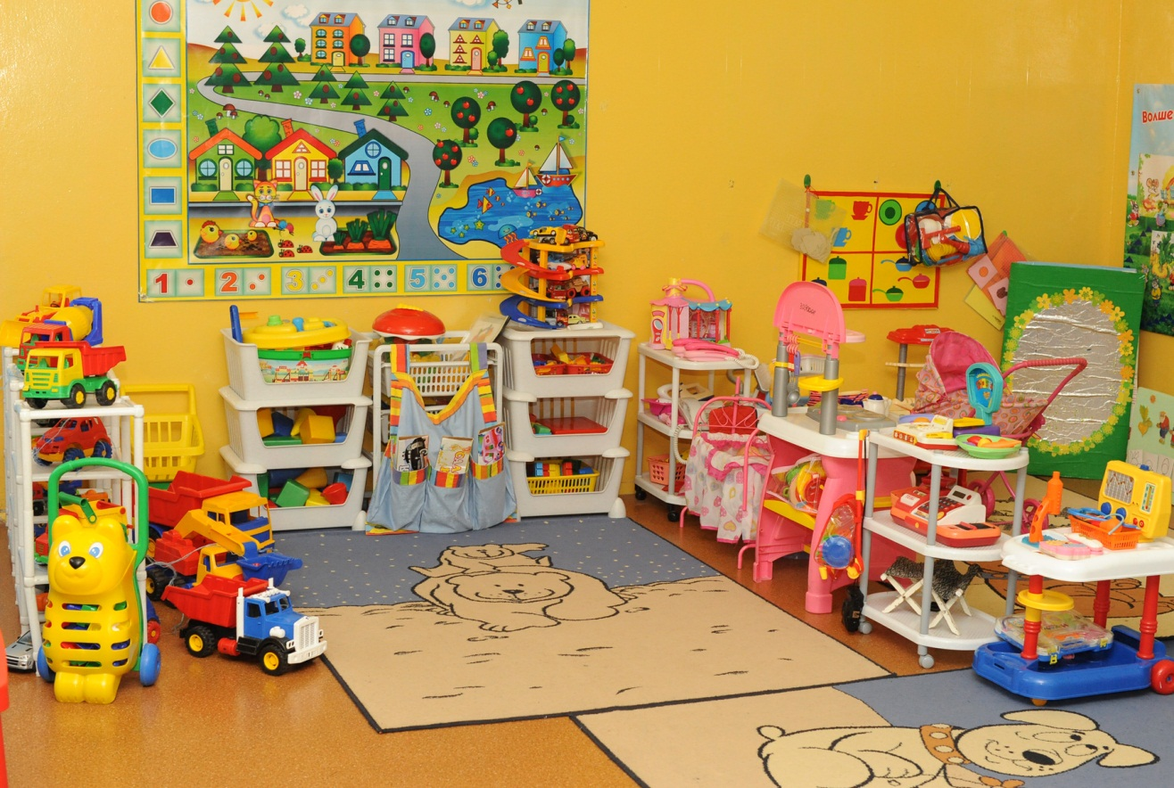
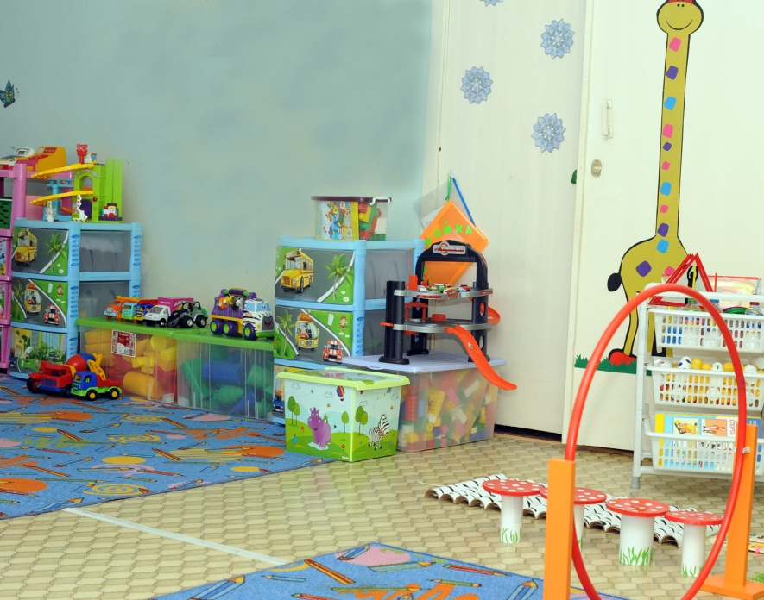
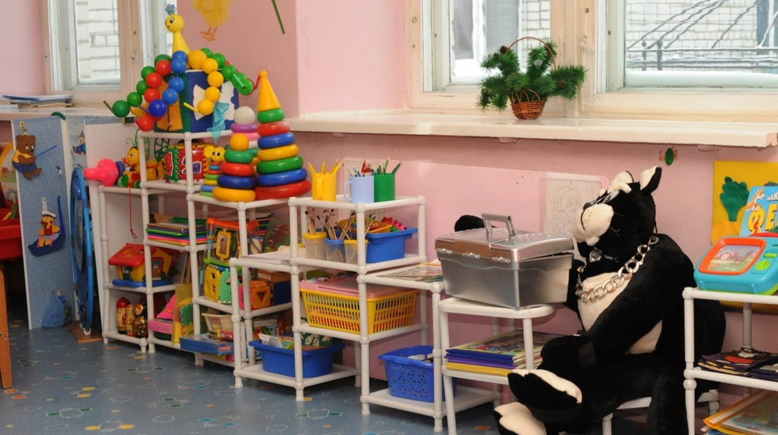
Участие в укреплении
материально-технической базы

Slide 27
Аналитическое обоснование работы с семьей
Субъекты образовательного процесса
Педагогический коллектив ДОО

Slide 28
ПЛАН МЕТОДИЧЕСКОЙ РАБОТЫ С ПЕДАГОГАМИ
ПО ВОПРОСУ ВЗАИМОДЕЙСТВИЯ С РОДИТЕЛЯМИ
№ п/п | Содержание | Ответственные
I | Реализация плана-графика подготовки к применению профессиональных стандартов МАДОУ № 90 | Заведующий Зам. заведующего Ст. воспитатель
II 1. 2. 3. | Консультации Деятельность педагога по формированию у дошкольников способностей и творческого потенциала как субъекта отношений с самим собой , другими детьми, взрослыми и миром. Методика разработки групповых мини-проектов с целью формирования у дошкольников способностей и творческого потенциала как субъекта отношений с самим собой , другими детьми, взрослыми и миром. Методика разработки групповых мини-проектов с целью развития общей культуры личности, в том числе ценностей здорового образа жизни. | Ст.воспитатель Ст.воспитатель Зам. Заведующего Ст.воспитатель
III | Имитационное моделирование Творческих групповых мини-проектов: по темам - «Планету вертят самые -пресамые»; - «Любят театр на всей планете взрослые и дети». | Зам. Заведующего Ст.воспитатель
IV | Лаборатория «Информационные технологии в процессе взаимодействия с родителями в ДОУ» | Зам. Заведующего Ст.воспитатель
V | Игровое проектирование Творческих групповых мини-проектов: по темам - «Планету вертят самые -пресамые»; - «Любят театр на всей планете взрослые и дети». | Зам. Заведующего Ст.воспитатель

Slide 29
VI | Семинар-практикум «Инновационные методы работы с детьми и родителями в ДОО» «Аквариум» Педагогическая компетентность воспитателя ДОУ в работе с семьями обучающихся | Зам. Заведующего Ст.воспитатель
VII 1. 2. | Коучинг-сессия Обеспечение условий для развития способностей и творческого потенциала ребенка как субъекта отношений с самим собой , другими детьми, взрослыми и миром с помощью технологии проектирования. Концептуальные основы формированию у детей общей культуры личности, в том числе ценностей здорового образа жизни. | Зам. Заведующего Ст.воспитатель Зам. Заведующего Ст.воспитатель
VIII 1. 2. 3. | Мастер - класс «Квик – настройка как условие организации образовательной деятельности педагога» «Проектирование социальной ситуации развития способностей и творческого потенциала ребенка в ДОО и семье» Деятельность субъектов образовательного процесса по вопросу профилактики ДДТТ | Зам. Заведующего Ст.воспитатель воспитатели групп
IX | Фестиваль групповых проектов на темы: - «Планету вертят самые -пресамые»; - «Любят театр на всей планете взрослые и дети». | Зам. Заведующего Ст.воспитатель воспитатели групп
X | Участие в курсах повышения квалификации ГБОУ ДПО НИРО в рамках деятельности стажерской площадки | Зам.Заведующего Ст.воспитатель

Slide 30
XI 1. 2. 3. | Мониторинги Адаптация. Готовность к школе. Оценка новшеств у педагогов ( по В.С. Лазареву) Оценка профессиональной компетентности педагогов Оценка готовности к внутригрупповому взаимодействию (тест1 . Диагностика коммуникативного контроля по М. Шнайдеру; Тест 2. Диагностика доброжелательности по шкале Кэмпбела; Тест 3. Диагностика барьеров в межличностном взаимодействии) Результат индивидуального развития ребенка дошкольного возраста на конец учебного года | Ст.воспитатель Ст.воспитатель Зам. заведующего Ст.воспитатель Зам. заведующего Ст.воспитатель
XII | Повышение квалификации педагогов | Ст.воспитатель.

Slide 31
Мониторинг сформированности показателей креативной и педагогической компетентности родителей обучающихся МАДОУ №90

Slide 32
Команда профессионалов

Slide 33
Приглашаем к сотрудничеству
Департамент образования администрации
города Нижнего Новгорода
Муниципальное автономное дошкольное образовательное учреждение
«Детский сад №90 «ДАНКО»
(МАДОУ №90)
603018, Нижний Новгород, ул. Аркадия Гайдара, д.20, тел/факс: (831)294-10-67,
сайт www.mdou90.allargo.ru,
e-mail: mdoycentr90@yandex.ru

